Slide 1
Audit Carrefour
Magasin: Grombalia
Le 24 Juillet 2018
M Dhia MECHLAOUI

Slide 2
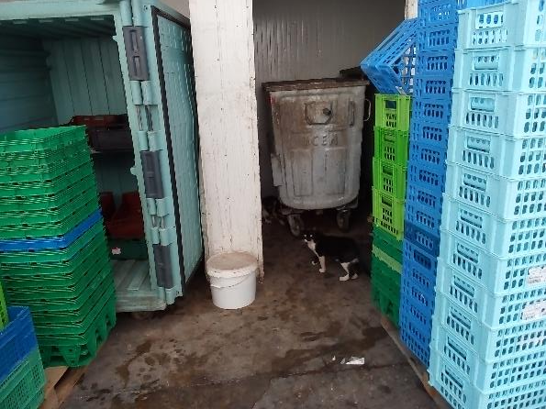
Local poubelle: des chats étaient dans et aux alentours du local poubelle

Slide 3
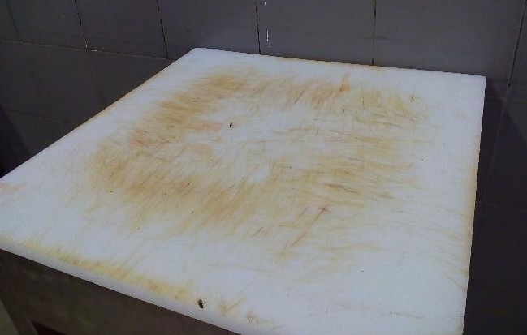
Boucherie: la planche était usée.

Slide 4
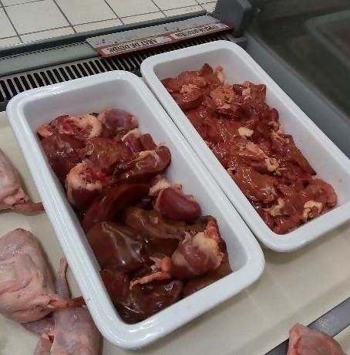
Boucherie: exposition des abats sans égouttoirs.

Slide 5
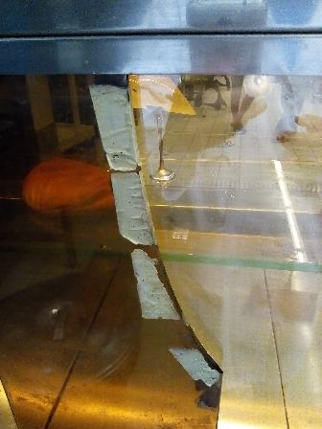
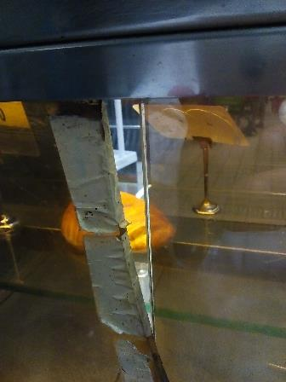
Traiteur: la vitre du meuble froid était brisée, manque d’étanchéité.

Slide 6
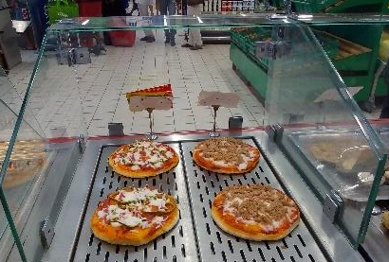
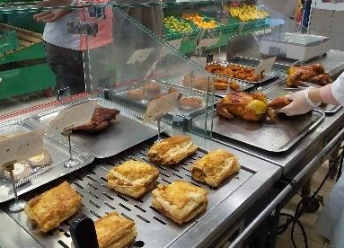
Traiteur: les meubles d’exposition manquaient de protection.

Slide 7
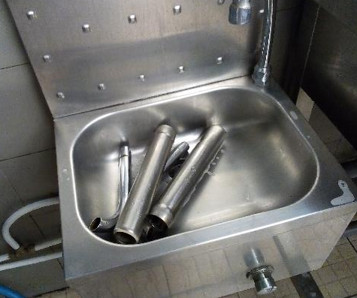
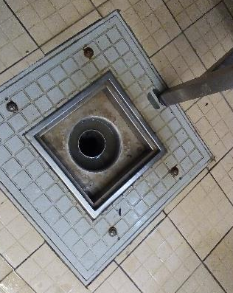
Traiteur: entreposage du matériel dans le poste lave-mains
Le regard était non protégé, il s’agit d’une source de nuisibles.

Slide 8
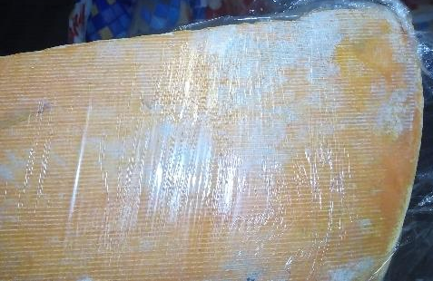
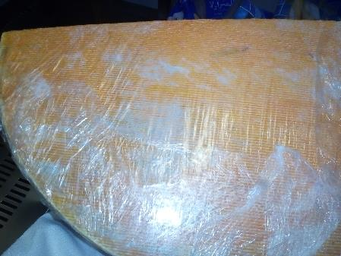
CF (+) fromages: présence d’une demi-meule de fromage « raclette » moisie.

Slide 9
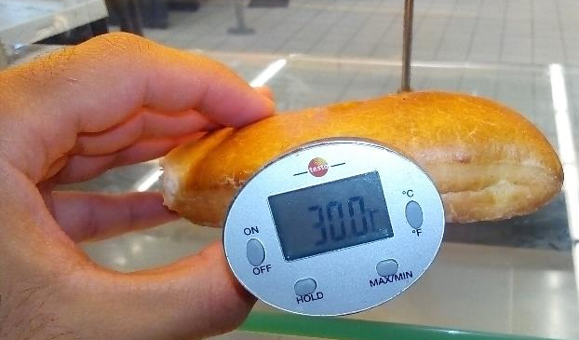
Traiteur: la température à cœur de « English Pie » était à 30°C > 10°C.

Slide 10
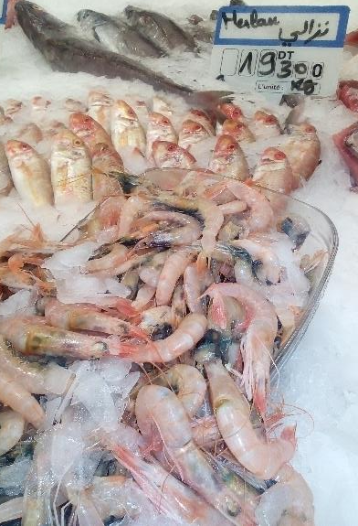
Poissonnerie: exposition des crevettes dans un récipient en verre

Slide 11
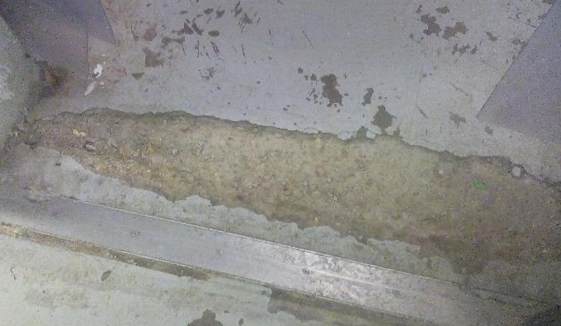
CF (-) : l’entrée de la chambre froide était crevassée.

Slide 12
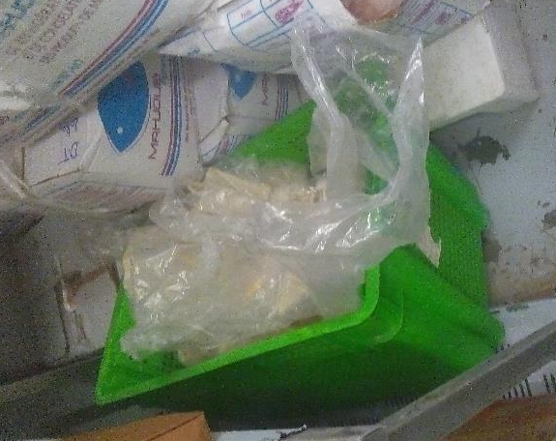
CF (-): une caisse de produits surgelés était à moitié au sol.

Slide 13
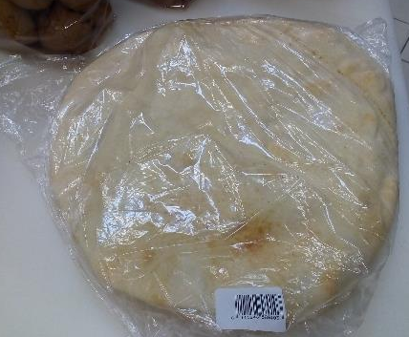
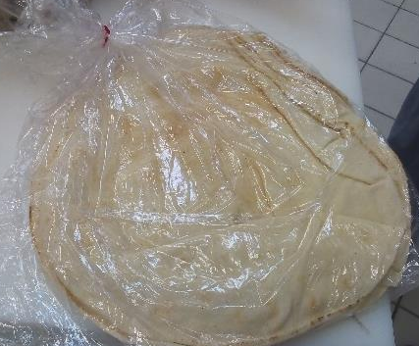
Boul/pât: un sachet de « Délice libanais » était sans DF et DLC.

Slide 14
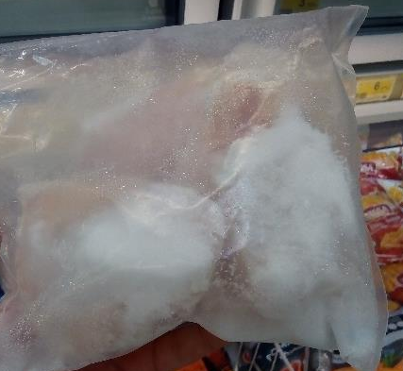
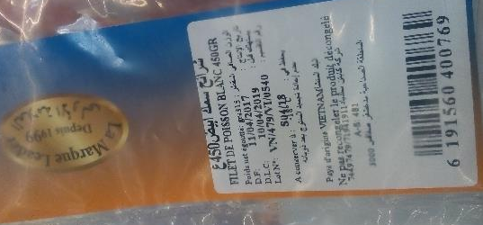
PLS surgelé: présence de signes de décongélation partielle pour certains produits surgelé ( filet de poisson blanc).

Slide 15
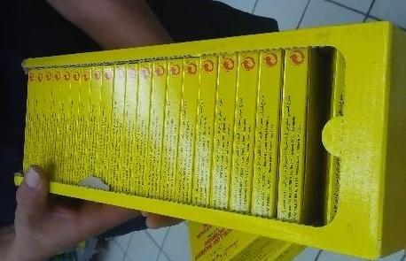
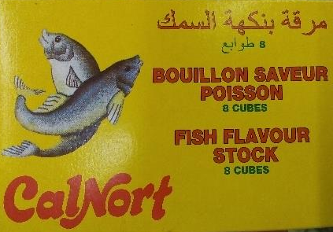
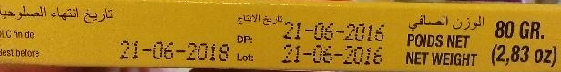
PGC: présence d’un lot (> 3 pièces) de « bouillon saveur poissons » dont la DLC était dépassée depuis le 21/06/2018.

Slide 16
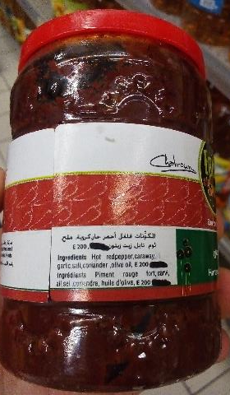
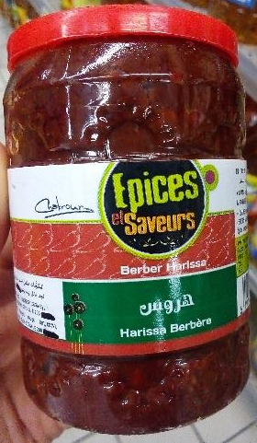
PGC: présence de 6 boîtes de « Harissa Berbère » dont les ingrédients étaient effacés, il s’agit d’une non-conformité relative à l’étiquetage.

